Slide 1
2022年度上期キャンペーン rev.2
2022年6月～9月
2022年5月

Slide 2
2022年度上期キャンペーン一覧
2022年6月～9月
キャンペーン名 |  | 6月 | 7月 | 8月 | 9月
名古屋地区 | １．近鉄中づりポスター 特別割引キャンペーン
 | ２．近鉄中づりポスター 出版社特別割引
 | ２－２．近鉄中づりポスター 大学特別割引
 | ２－３．近鉄中づりポスター 飲料メーカー割引
 | ３．ドア上ポスター長期割引キャンペーン
 | ４．車内ステッカーキャンペーン
 | ５．近鉄名古屋ストリートジャック ポスタープラン
 | ６．駅ばりセット・チョイス ボリュームアップCP
 | ７．近鉄名古屋アーバンビジョン 期間限定！特別スポット放映
 | ７－２．近鉄名古屋アーバンビジョン 大学・専門学校特別割
 | ７－３．近鉄名古屋アーバンビジョン ボリューム特別割
 | ８．近鉄サインボード特別キャンペーン | 申込受付 | 申込受付 | 申込受付 | 申込受付
 | ９．近鉄サインボード複数面キャンペーン | 申込受付 | 申込受付 | 申込受付 | 申込受付
追
追
追
追
※キャンペーンの併用はできません。
※既に決定している申込をキャンセルして、キャンペーンでの再申込はできません。
※
…掲出対象期間
申込受付
…申込受付期間

Slide 3
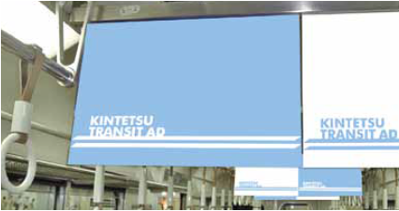
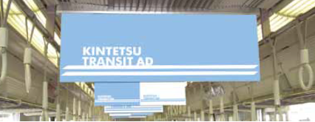
車内メディアCP
名古屋地区 １
「近鉄中づりポスター初めてお帰り感謝割り」
継
中吊セブンを1期料金で2期(2週間)、両面、または30％OFFで掲出できる大変お得なキャンペーンです。
掲出イメージ
キャンペーン内容
【対象期間】
実施中～2022年10月2日(日)掲出終了分
【対象媒体】
中づりポスター7日 名古屋セット、
【対象条件】 2021年度に中づり出稿のなかった広告主
【CP料金】
1期7日間の広告料金で2倍の2期14日間掲出
または 1期両面掲出
または 30％OFF
※申込済みの場合は買い替え不可。
※他のキャンペーンとは併用不可。

Slide 4
車内メディアCP
名古屋地区 ２
「近鉄中づりポスター 出版社特別割引」
継
中吊を出版社クライアント限定で50％OFFで掲出できる大変お得なキャンペーンです。
掲出イメージ
キャンペーン内容
【対象期間】
実施中～2022年10月2日(日)掲出終了分
【対象媒体】
中づりポスター3・4日、7日 名古屋セット 片面・両面・シングル・ワイド
【対象条件】 出版社クライアント様のみ 各月1社限定※各エリア
【CP料金】
標準売価から 50％OFF
※各月に1社1回の申込限定とします。
※申込済みの場合は買い替え不可。
※他のキャンペーンとは併用不可。

Slide 5
車内メディアCP
名古屋地区 ２－２
「近鉄中づりポスター 大学・専門学校特別割引」
追
中吊を大学・専門学校様限定で50％OFFで掲出できる大変お得なキャンペーンです。
掲出イメージ
キャンペーン内容
【対象期間】
2022年6月2日(木)～2022年10月2日(日)掲出終了分
【対象媒体】
中づりポスター3・4日、7日 名古屋セット 片面・両面・シングル・ワイド
【対象条件】 大学・専門学校様のみ 各月1社限定※各エリア
【CP料金】
標準売価から 50％OFF
※各月に1社1回の申込限定とします。
※申込済みの場合は買い替え不可。
※他のキャンペーンとは併用不可。

Slide 6
車内メディアCP
名古屋地区 ２－３
「近鉄中づりポスター 飲料メーカー特別割引」
追
中吊を飲料メーカー限定で50％OFFで掲出できる大変お得なキャンペーンです。
掲出イメージ
キャンペーン内容
【対象期間】
2022年6月2日(木)～2022年10月2日(日)掲出終了分
【対象媒体】
中づりポスター3・4日、7日 名古屋セット 片面・両面・シングル・ワイド
【対象条件】 飲料メーカー様のみ 各月1社限定※各エリア
【CP料金】
標準売価から 50％OFF
※各月に1社1回の申込限定とします。
※申込済みの場合は買い替え不可。
※他のキャンペーンとは併用不可。

Slide 7
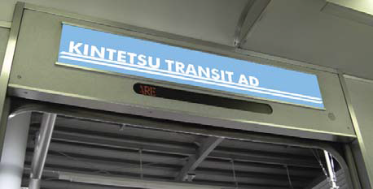

車内メディアCP
名古屋地区 ３
「ドア上ポスター製作費込み割引キャンペーン」
継
ドア上ポスター印刷のご負担をなくし、長期掲出をしていただいたくために、新規広告主に限って6ヵ月以上・年間のご掲出でポスターの製作費とともに、
更に掲出料金の割引キャンペーンを行います。
掲出イメージ
キャンペーン内容
【対象期間】
実施中2022年9月掲出開始分まで
【対象媒体】
ドア上ポスター名古屋セット
【対象条件】 過去1年近鉄媒体の出稿実績がない広告主のみ
【CP料金】
ポスター製作費(350枚)＋掲出料
6ヵ月掲出の場合、 標準売価2,520,000円 → 2,100,000円
※ドア上名古屋セット420,000円×6ヵ月=2,520,000円
→420,000円×5ヵ月=2,100,000円(約17%割引・月額350,000円)
年間ドア上の場合、標準売価3,520,000円 → 3,000,000円
※月額293,000円→250,000円
※上記金額は税別価格です。
※申込済みの場合は買い替え不可。
※完全データ支給（デザイン1種のみ）、色校なし
※データ入稿：12営業日前（審査済）[注] 掲出開始に合わせた入稿期限をご確認ください。
※特急・一部一般車両は掲出されません。
天地左右端から各10㎜かぶりしろあり
（コート135kg相当の紙）

Slide 8
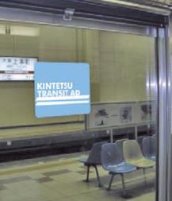
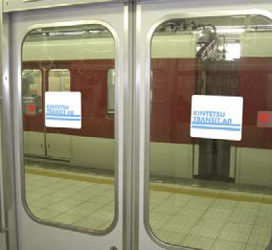
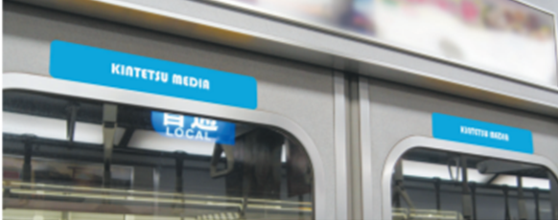
車内メディアCP
名古屋地区 ４
「車内ステッカーキャンペーン」
継
各種車内ステッカーを短期間で大変お得に掲出できるキャンペーンです。
掲出イメージ
キャンペーン内容
【対象期間】
実施中~2022年9月掲出分まで
【対象媒体】
窓ステッカー・ドアステッカー・連結部ステッカー ※大阪セットに限る、エリア別は適用外
ツインステッカー ※大阪セットまたは名古屋セットに限る、エリア別は適用外
【対象条件】 なし
【CP料金】
対象ステッカー1ヵ月…掲出料金 40％OFF
※申込済みの場合は買い替え不可。
※他のキャンペーンとは併用不可。

Slide 9
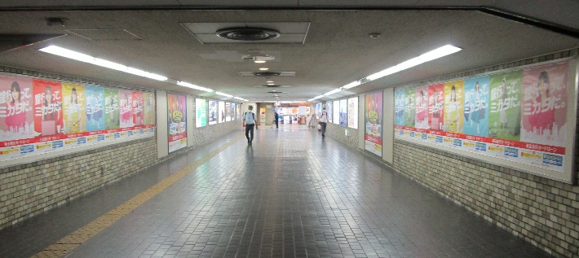
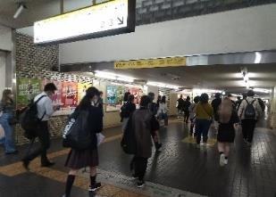
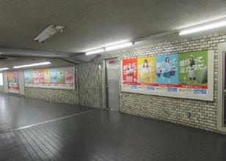
駅メディアCP
名古屋地区 ５
「近鉄名古屋ストリートジャック ポスタープラン」
継
近鉄名古屋駅ホームと地上改札をつなぐ連絡通路のポスター枠・SP媒体枠を１広告主様でジャックできる「近鉄名古屋ストリートジャック」。
今回、期間限定で、特別にポスター枠のみをジャックできるポスタープランを販売いたします。
掲出イメージ
キャンペーン内容
【対象期間】
実施中～2022年10月2日(日)掲出終了分
【対象媒体】
近鉄名古屋ストリートジャック
【掲出内容】
B1(B0も可能・一部枠はB1のみ)31枚 7日間
【申込システム】
掲出希望月の2ヵ月前第一営業日より受付開始
掲出場所
【CP料金】
496,000円
※上記金額は税別価格です。
※当ジャックの受付開始前より通常商品(各種駅ばりセット)も併売いたします。
(通常商品で先にお申込があった場合、当該期間は当商品の販売はできません)

Slide 10
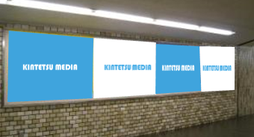
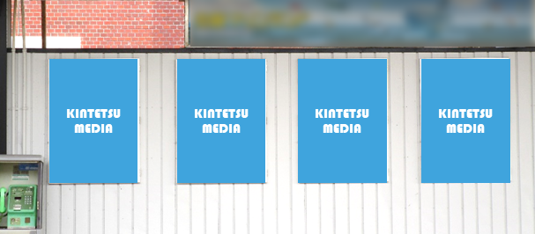
駅メディアCP
名古屋地区 ６
「駅ばりセット・チョイス ボリュームアップCP」
継
対象の駅ばりセット・チョイス合計200,000円以上の1期ご出稿で、2期間ご掲出いただける大変お得なキャンペーンです。
掲出イメージ
キャンペーン内容
【対象期間】
実施中～2022年10月2日(日)掲出終了分
【対象媒体】
B0主要駅セット、B0主要駅ハーフセット、桑名ボード、宇治山田ボード、駅貼チョイス
【対象条件】
対象媒体の1期料金合計200,000円(税別)以上ご掲出の広告主
【CP料金】
対象条件を満たしたご掲出に対し、
1期料金で2期間掲出
例：桑名ボード(72,000円)とA2･B駅でB0ポスター8枚(144,000円)、
1期合計216,000円ご掲出の場合、
通常7日間ご掲出のところ、2期(14日間)ご掲出いただけます。
※主要駅セットは単体でも1期料金で2期ご掲出可能です。
※上記金額は税別価格です。
※申込済みの場合は買い替え不可。
※他のキャンペーンとは併用不可。

Slide 11
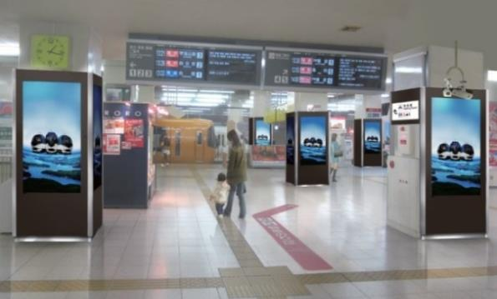
駅メディアCP
名古屋地区 ７
「近鉄名古屋アーバンビジョン 期間限定！特別スポット放映」
継
デジタルサイネージの中でも、連続する柱に複数面設置され、迫力のある展開が可能な「近鉄名古屋アーバンビジョン」。
放映日の指定ができない分、非常にお得な価格設定になっているので、時期を選ばない広告内容におすすめです。
掲出イメージ
キャンペーン内容
【対象期間】
2022年6月13日(月)～2022年10月2日(日)掲出終了分
【対象媒体】
近鉄名古屋アーバンビジョン
【対象条件】 6月(6月13日スタート)~9月(10月2日終了まで)の内、
希望する連続2ヵ月間の内で、3枠放映。
※放映期間は弊社任意とさせていただきます。
【CP料金】
標準売価80,000円×3枠：240,000円のところ、
3枠で、192,000円 ※20%割引
※申込締切：希望月の1ヵ月目の第1週の10営業日前まで。
7月~8月希望の場合、6月20日(月)申込締切
※入稿締切：希望月の1ヵ月目第1週の入稿締切(5営業日前)まで。
7月~8月希望の場合、6月27日(月)までに審査済みの素材を入稿。
（6月~7月希望の場合のみ、締切は上記と異なる。 【申込締切5月30日(月)、入稿締切6月6日(月)】）
※放映期間の希望・指定不可。放映素材は1種のみ。
※対象期間は月単位でご指定ください。
※放映確定：6営業日前までに放映日確定ご連絡いたします。
※申込済みの場合は買い替え不可。
※他の割引・キャンペーンとは併用不可。
※上記金額は税別価格です。
近鉄名古屋アーバンビジョン

Slide 12
駅メディアCP
名古屋地区 ７－２
「近鉄名古屋アーバンビジョン 大学・専門学校 特別割」
追
デジタルサイネージの中でも、連続する柱に複数面設置され、迫力のある展開が可能な「近鉄名古屋アーバンビジョン」。
期間限定で、大学・専門学校関係に限り、お得な金額で放映いただけます。オープンキャンパス告知など様々な用途にご活用ください！
掲出イメージ
キャンペーン内容
【対象期間】
2022年6月6日(月)～2022年10月2日(日)終了分
【対象媒体】
近鉄名古屋アーバンビジョンSP枠(15秒)
【対象条件】
2021年度に当媒体に出稿の無い大学・専門学校クライアント様限定
対象期間中に1期につき２枠のお申込みで特別割引※20枠限定
【CP料金】
標準売価80,000円×２枠：160,000円のところ、
２枠で、128,000円 ※20%割引
※申込済みの場合は買い替え不可。
※他の割引・キャンペーンとは併用不可。
※上記金額は税別価格です。
近鉄名古屋アーバンビジョン

Slide 13
駅メディアCP
名古屋地区 ７－３
「近鉄名古屋アーバンビジョン ボリューム特別割」
追
デジタルサイネージの中でも、連続する柱に複数面設置され、迫力のある展開が可能な「近鉄名古屋アーバンビジョン」。
2021年度にご出稿のない広告主で、対象期間内に13枠以上の複数申込に限り、お得な料金で放映いただけます。
掲出イメージ
キャンペーン内容
【対象期間】
2022年6月6日(月)～2022年10月2日(日)終了分
【対象媒体】
近鉄名古屋アーバンビジョンSP枠(15秒)
【対象条件】
2021年度にご出稿のない広告主に限り、
対象期間中に13枠以上のお申込みで特別割引
【CP料金】
[例]標準売価80,000円×13枠の場合：1,040,000円のところ、
特別価格：910,000円
※13枠以上の場合は、70,000円/枠×枠数(週)で計算させていただきます。
※対象期間中に13枠以上放映の場合のみ。
※申込済みの場合は買い替え不可。
※他の割引・キャンペーンとは併用不可。
※上記金額は税別価格です。
近鉄名古屋アーバンビジョン

Slide 14
駅メディアCP
名古屋地区 ８
「近鉄サインボード特別キャンペーン」
継
対象駅のサインボード販売について、特別に掲出開始から2期1年間分を割引します。
サインボードイメージ
キャンペーン内容
【対象期間】 ※継続延長
実施中～2022年9月30日(金) 申込分対象
【対象媒体】
名古屋エリアサインボード
(近鉄名古屋［一部除外有］、近鉄蟹江、富吉、近鉄弥富、益生、伊勢朝日、阿倉川、塩浜、
伊勢若松、白子、津新町、菰野、伊勢中川、松阪、 明星、五十鈴川、鵜方)
※ベンチ・時計タイアップ・AED・ダストボックス除く
【CP料金】
対象看板について
標準売価から20％OFF
※３期目(2年目以降)からは通常料金となります。
※同駅で申込済みの場合は買い替え不可。
※他のキャンペーンとは併用不可。

Slide 15
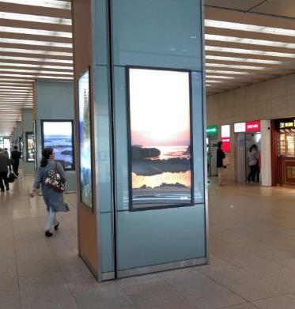
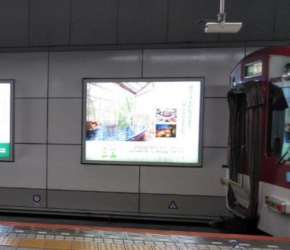
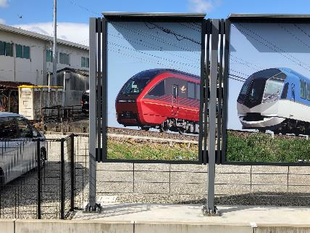
駅メディアCP
名古屋地区 ９
「近鉄サインボード複数面キャンペーン」
継
1広告主で3面以上同時申込の場合の割引キャンペーンです。1年以上のご契約でご契約から最初の1期を半額とさせていただきます。
※掲出イメージ
サインボードイメージ
キャンペーン内容
【対象期間】
実施中～2022年9月30日(金) 申込分対象
【対象媒体】
名古屋エリアサインボード
KINTETSU MEDIA
【対象条件】
近鉄サインボード合計3面以上、1年(2期)以上のご掲出について同時申込の場合、
掲出開始から最初の1期について50%割引とさせていただきます。
KINTETSU MEDIA
【CP料金】
上記の対象条件前提で
3面とも最初の1期標準売価から50％OFF
※2期目(7ヵ月目以降)からは通常料金となります。
※設置申請による新設看板は対象外です。
※同駅で申込済みの場合は買い替え不可。
※他のキャンペーンとは併用不可。
※一部対象外の枠があります。詳細はお問合せください。
KINTETSU MEDIA

